Slide 1
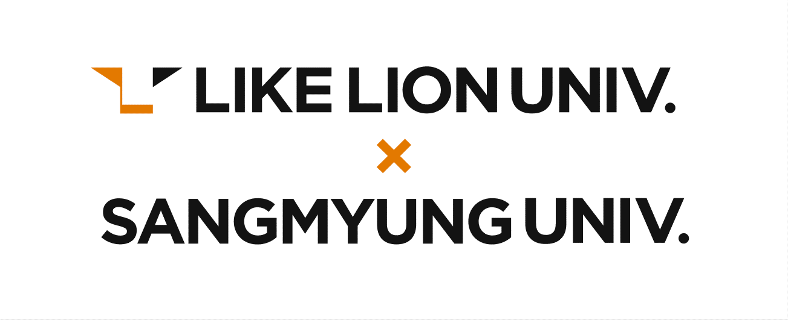
프론트엔드 3주차 세미나
CSS 기초 다지기 웹스타일링
발표자 : 지유진

Slide 2
목차
CSS란?
CSS 기본 문법
BOX
Position***
FlexBox !!!!

Slide 3
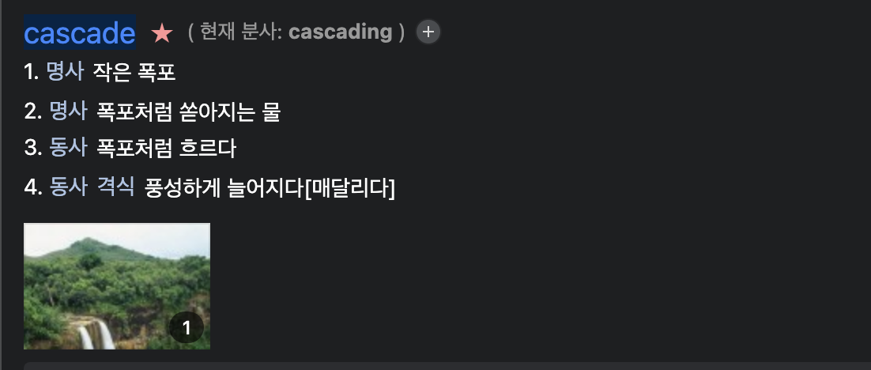
CSS란?
CSS란?
Cascading Style Sheets 의 약자
Cascading(캐스케이딩) 의 의미: 스타일이 적용되는 우선 순위 존재

Slide 4
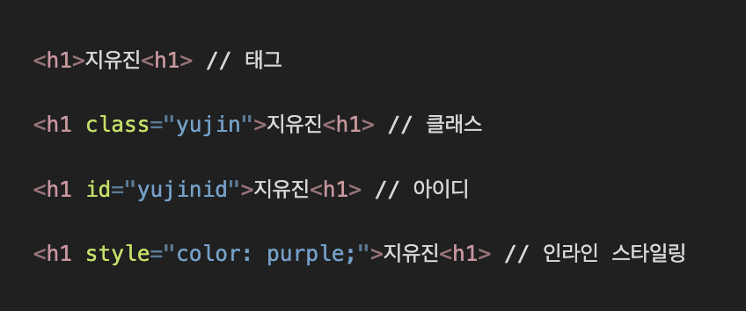
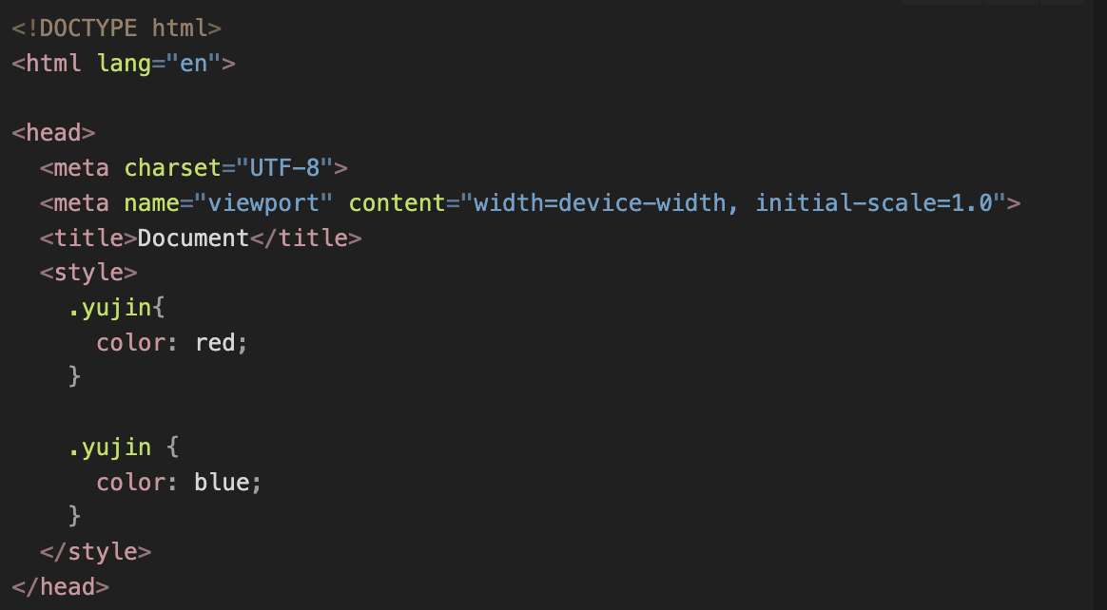
CSS우선순위
CSS 우선순위
태그 < .클래스 < #아이디 < 인라인 스타일링 < !important
동일 레벨일 경우 나중에 적용된css 스타일이 적용됨
!important의 경우 위 우선순위를 무시하고 먼저 적용하고 싶을 경우에 사용 => 너무 급한 거 아니면 비추 ㅠ.ㅠ

Slide 5
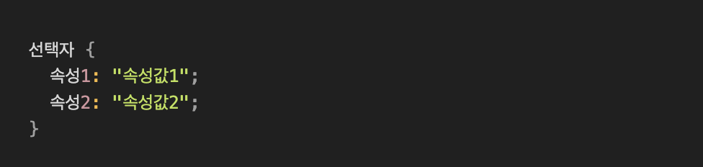
CSS 기본 문법
CSS 기본 문법
1. 선택자 활용 ex) #id , .class , tag

Slide 6
CSS 기본 문법
CSS 기본 문법
1. 선택자 활용 (주의 사항)
Coding convention을 생각해서 할 것
지금은 혼자 하는 개인 프로젝트이기에 크게 상관 없지만, 화면의 수가 많아질수록 구분하기 어렵고 유지보수하기 번거로움
https://velog.io/@rex/%EC%BD%94%EB%93%9C-%EC%9E%91%EC%84%B1-%EA%B7%9C%EC%B9%99%EB%93%A4-Coding-Conventions

Slide 7
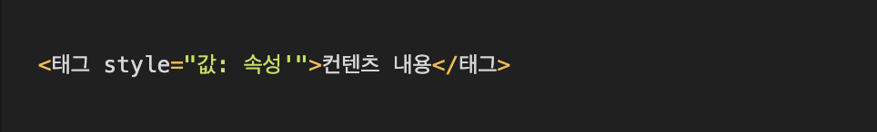
CSS 기본 문법
CSS 기본 문법
2. 인라인 스타일 태그 안에 inline style 을 적용하는 방법 =>개인적으로 급한 거 아니면.. 비..비..비추

Slide 8
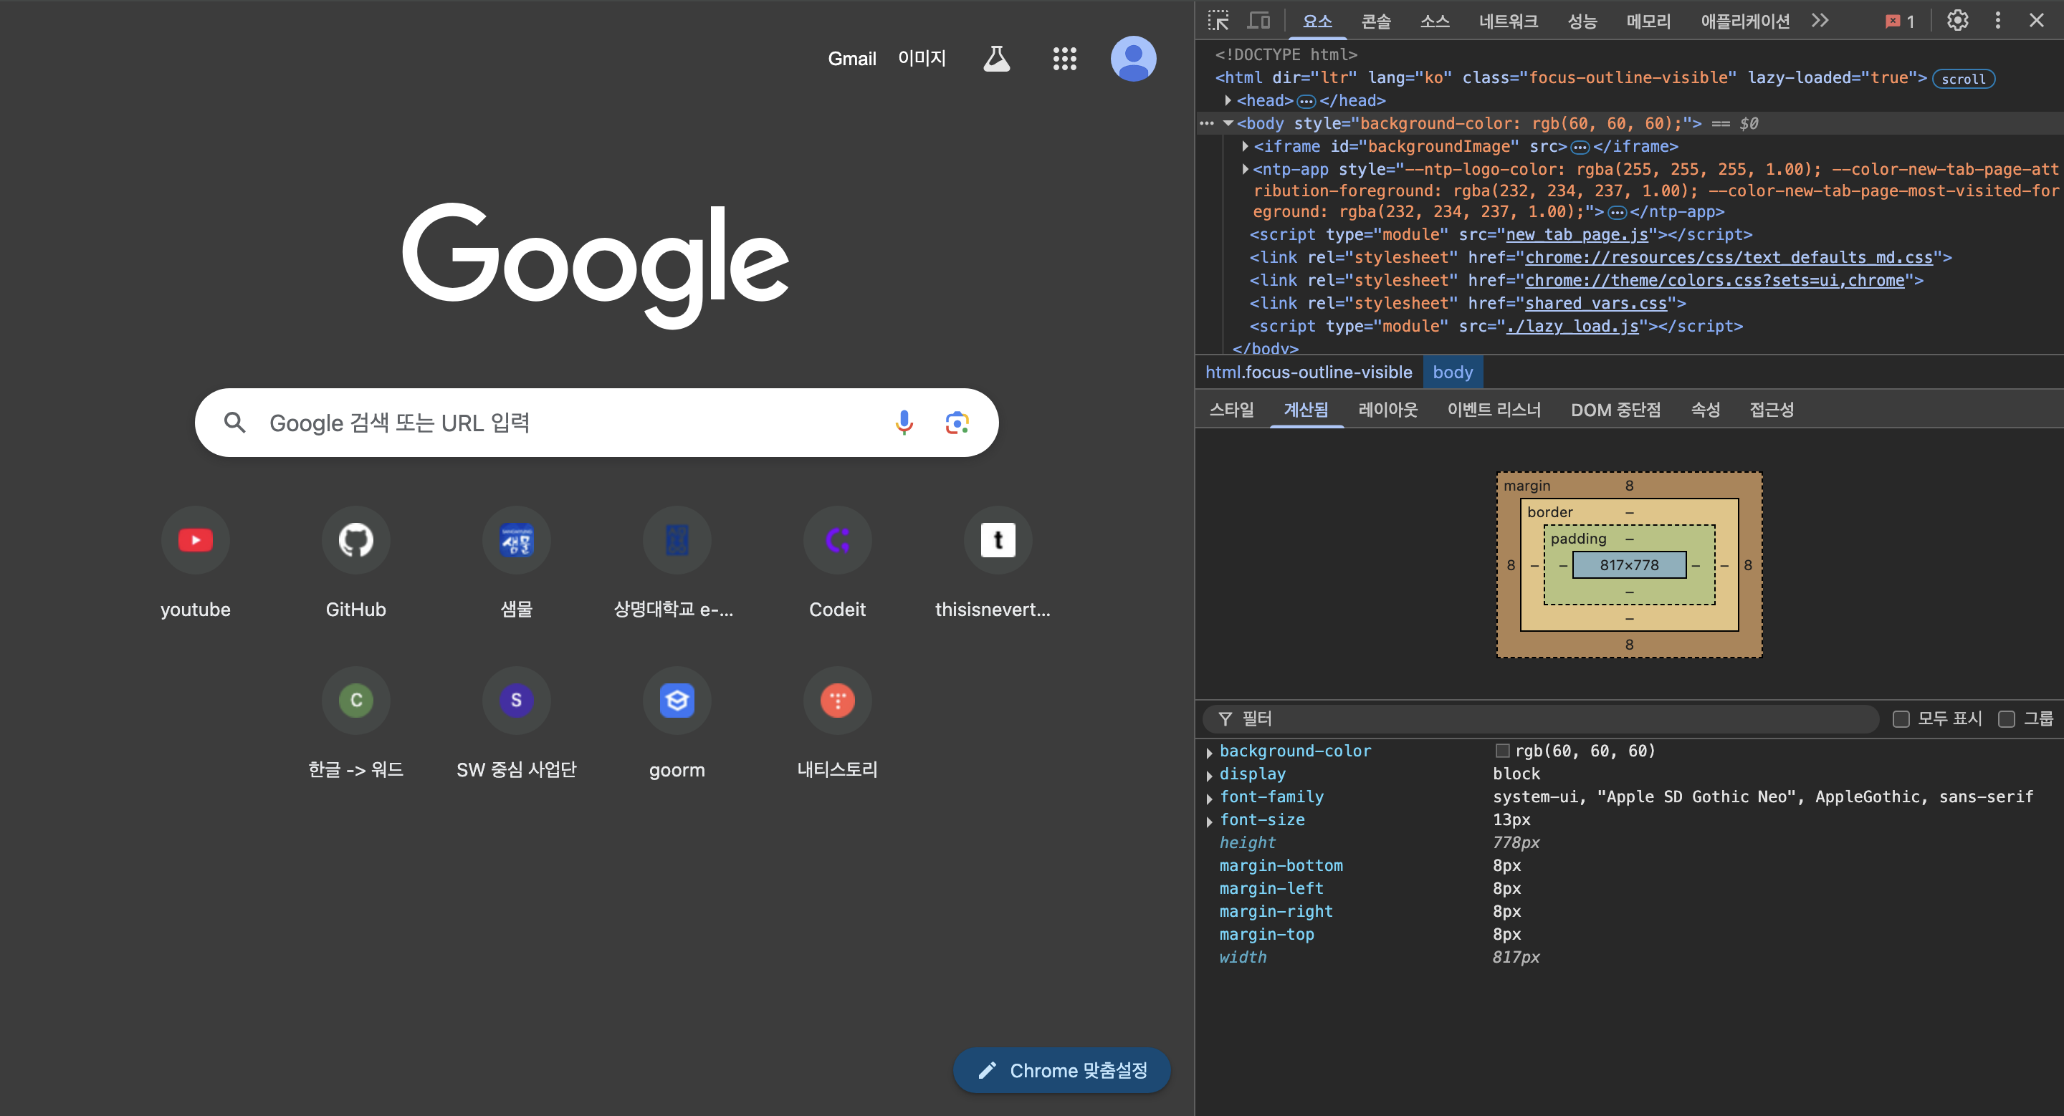
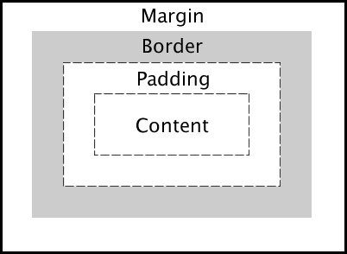
BOX
Box 모델(Box Model)
웹 페이지의 모든 요소는 상자(Box)
HTML 요소는 박스(box) 형태로 구성됨
1. Content (내용 영역)
2. Padding (내용과 테두리 사이 여백)
3. Border (테두리)
4. Margin (바깥 여백)
F12를 눌러서 레이아웃을 봐볼까요?

Slide 9
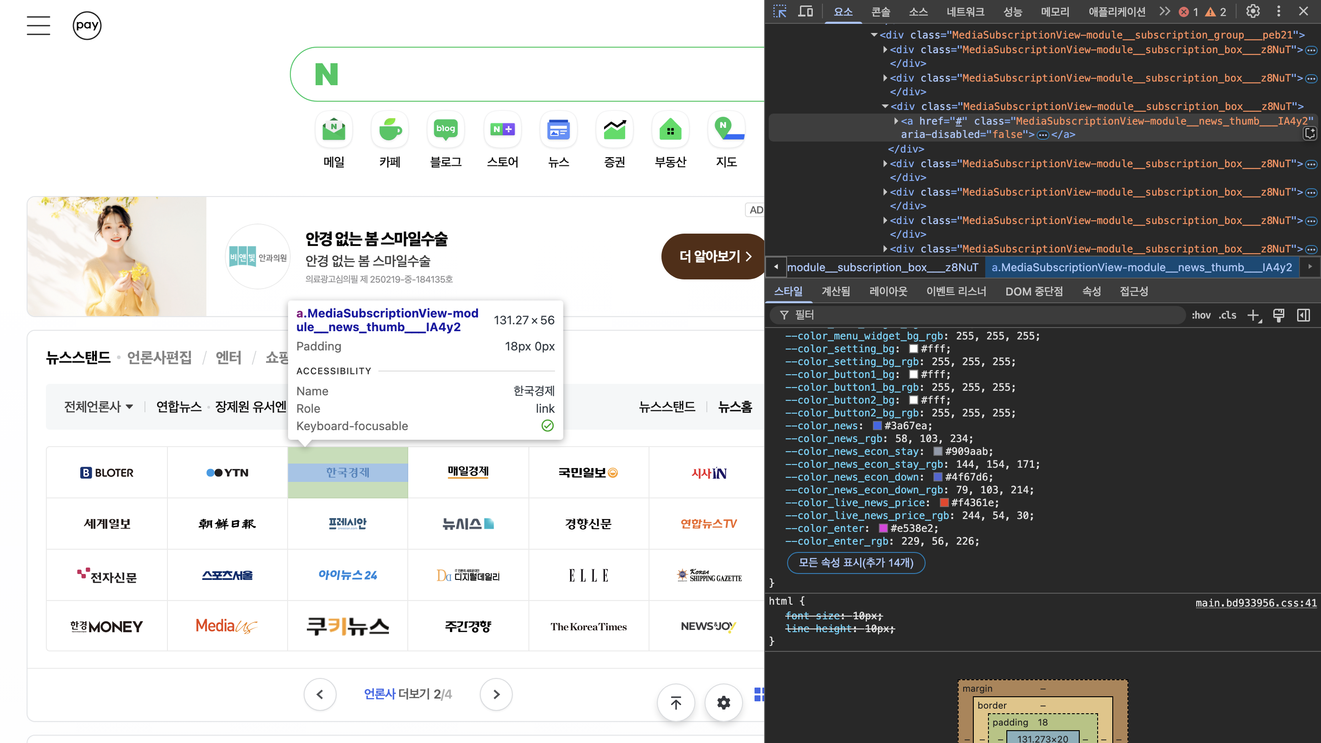
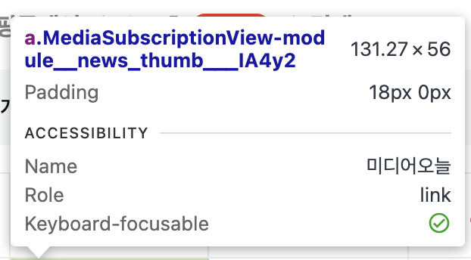
BOX
크기 적용을 어떻게 하나요?

Slide 10
크기 적용 단위
Px (픽셀) – 고정 크기
화면에서 절대적인 크기를 의미하는 단위 해상도에 따라 크기가 다르게 보일 수 있지만, 브라우저에서 변하지 않는 고정된 크기를 사용함
Em – 부모 요소 기준 비율
em은 부모 요소의 글자 크기(font-size)를 기준으로 크기가 결정
즉, 부모 요소의 크기가 변하면 em 단위도 함께 변함
0
Rem – 최상위 요소(HTML) 기준 비율
rem은 HTML 문서의 최상위 요소(html)의 font-size를 기준으로 크기가 정해짐
보통 브라우저의 기본 글자 크기는 16px이므로 1rem = 16px이 기본값
부모 요소에 영향을 받지 않아서 일관된 크기를 유지할 수 있음
% – 부모 요소의 크기 기준 비율
%는 부모 요소의 크기를 기준으로 상대적인 크기를 정하는 단위
width, height, margin, padding 등에 자주 사용됨

Slide 11
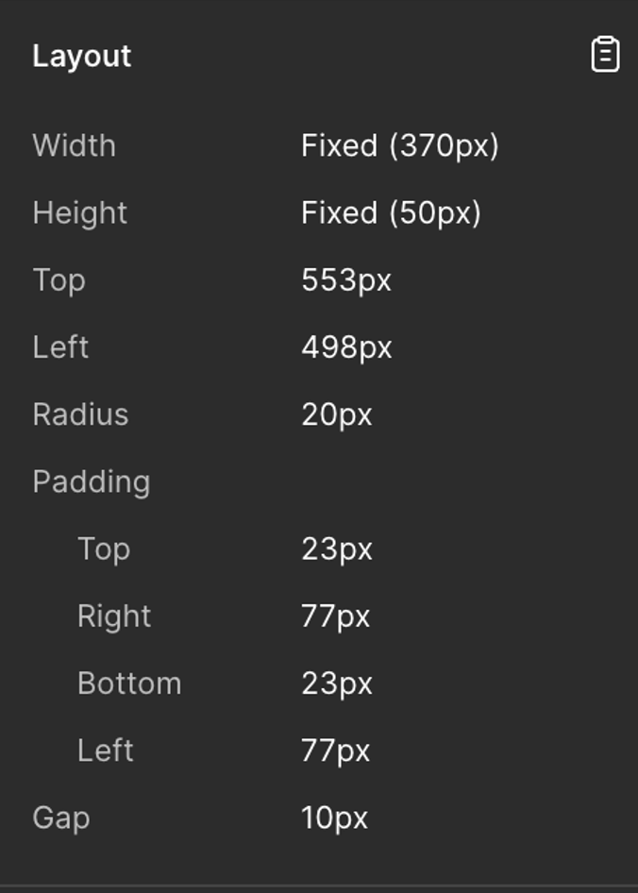
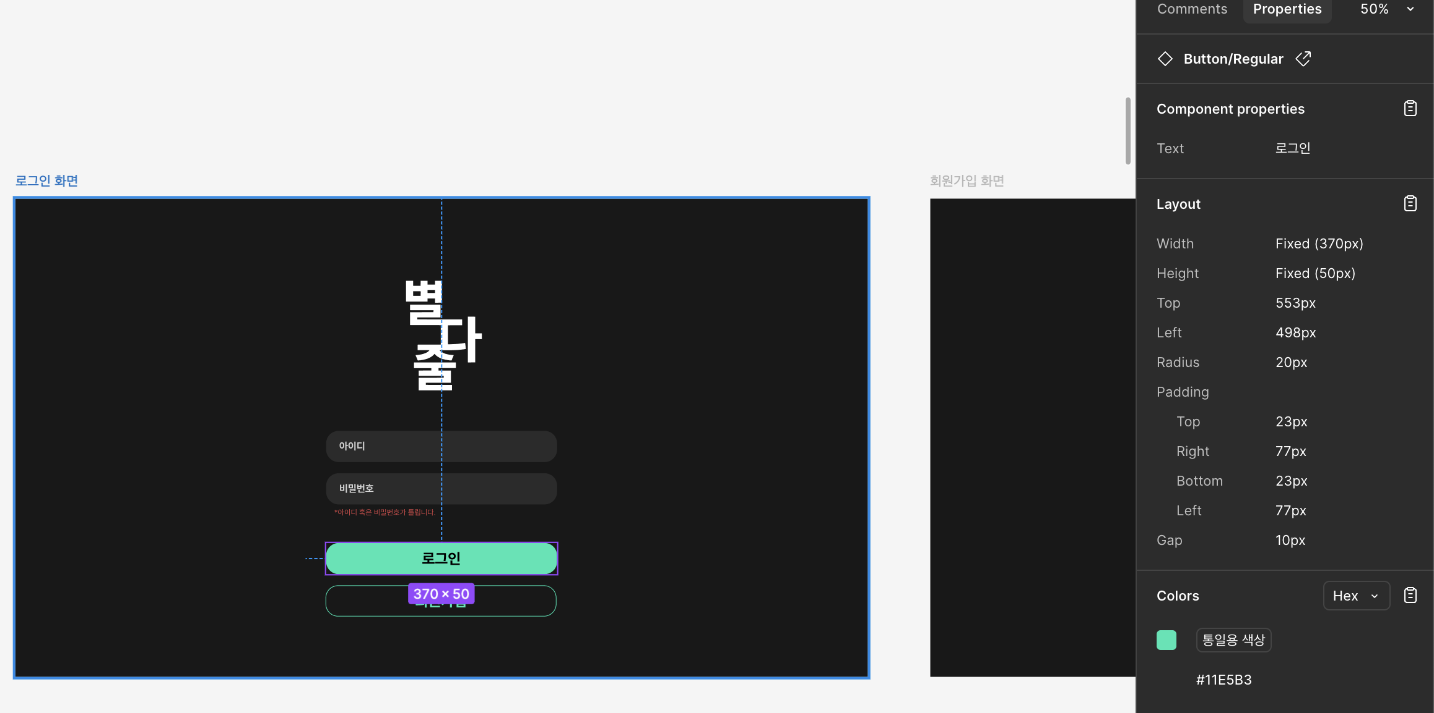
크기 적용 단위

Slide 12
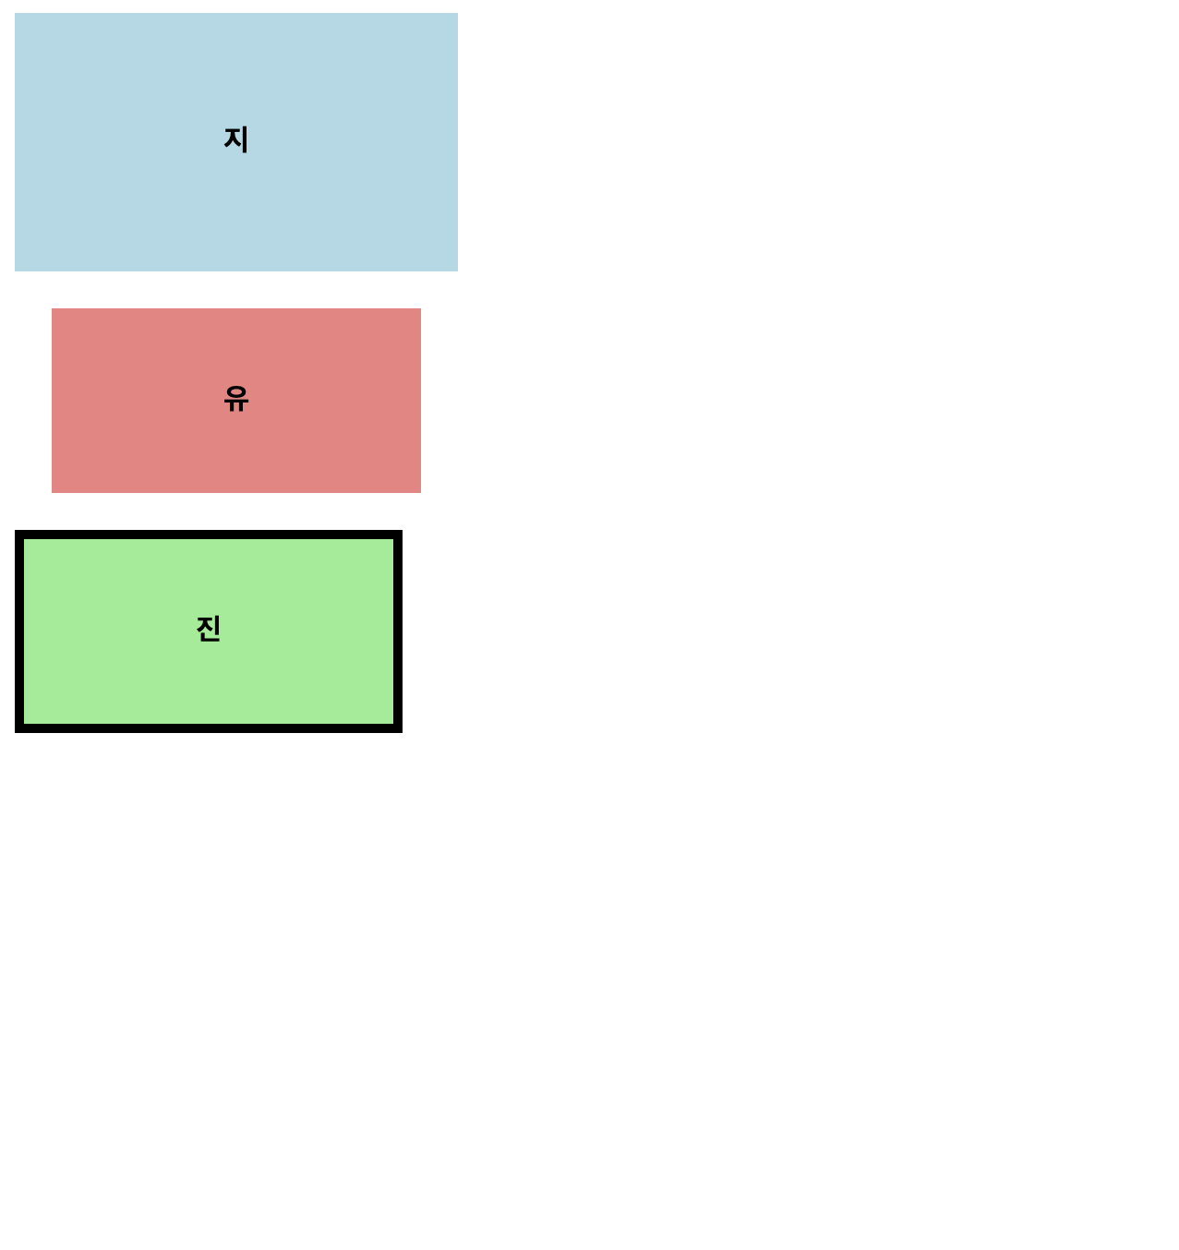
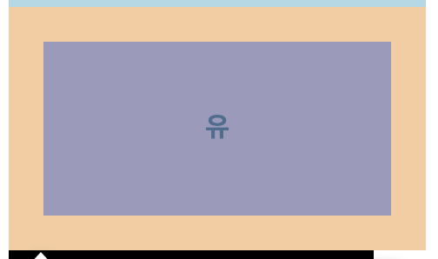
BOX
실습 1
힌트)
필수 조건 : class or id 를 적용할 것 배경색 적용 background-color
텍스트 정렬 text-align: center
테두리 적용 border: 두께 선종류 색깔
Margin, padding 적절하게 주기
Ex) border: 2px solid black
난 이게 너~~무 쉽다 => 이쁘게 디자인해서 운영진한테 자랑하기
크기 줄인 거 아님

Slide 13
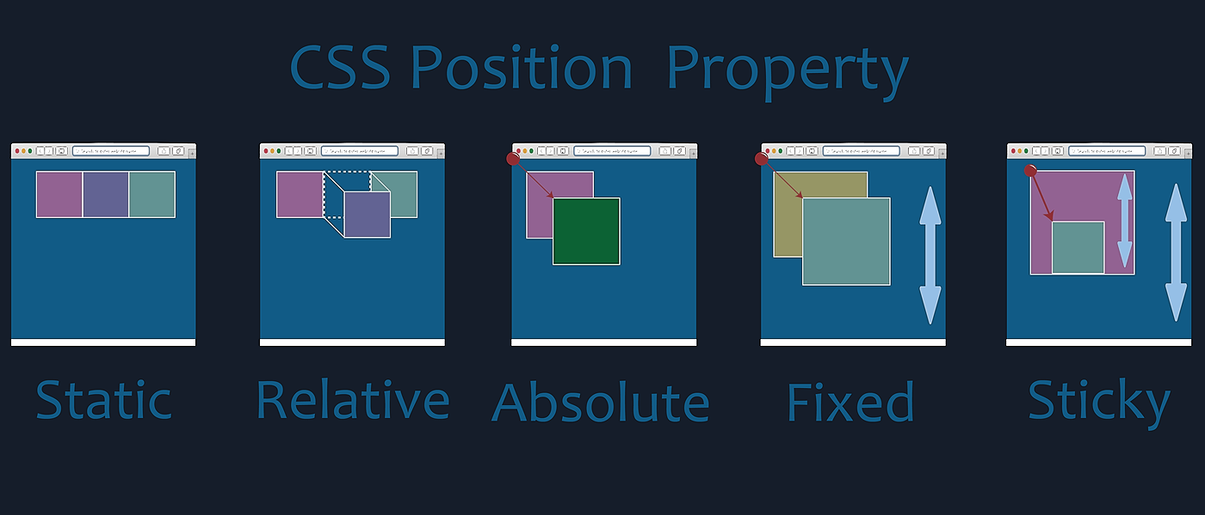
Position
Position!!!!!
요소를 원하는 위치에
배치하는 방법
position 속성의 종류
static (기본값)
relative (자기 위치 기준)
absolute (부모 기준)
fixed (화면 고정)
sticky (relative와 fixed 속성이 혼합)
(top / bottom / left / right) 으로 이동 가능 위로 올라가고 싶다!! Top (x) bottom (o)

Slide 14

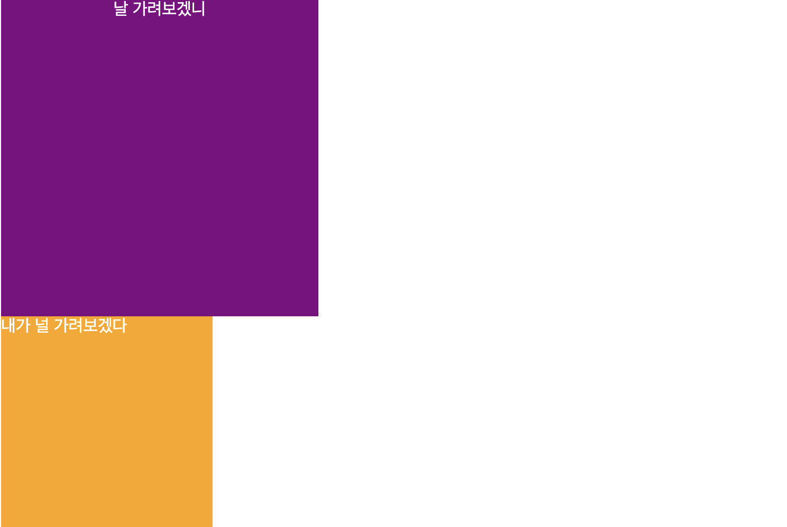
Position
실습 2
힌트) position에 어떤 속성을 주어야 가려질 지 고민을 해보면서 할 것

Slide 15
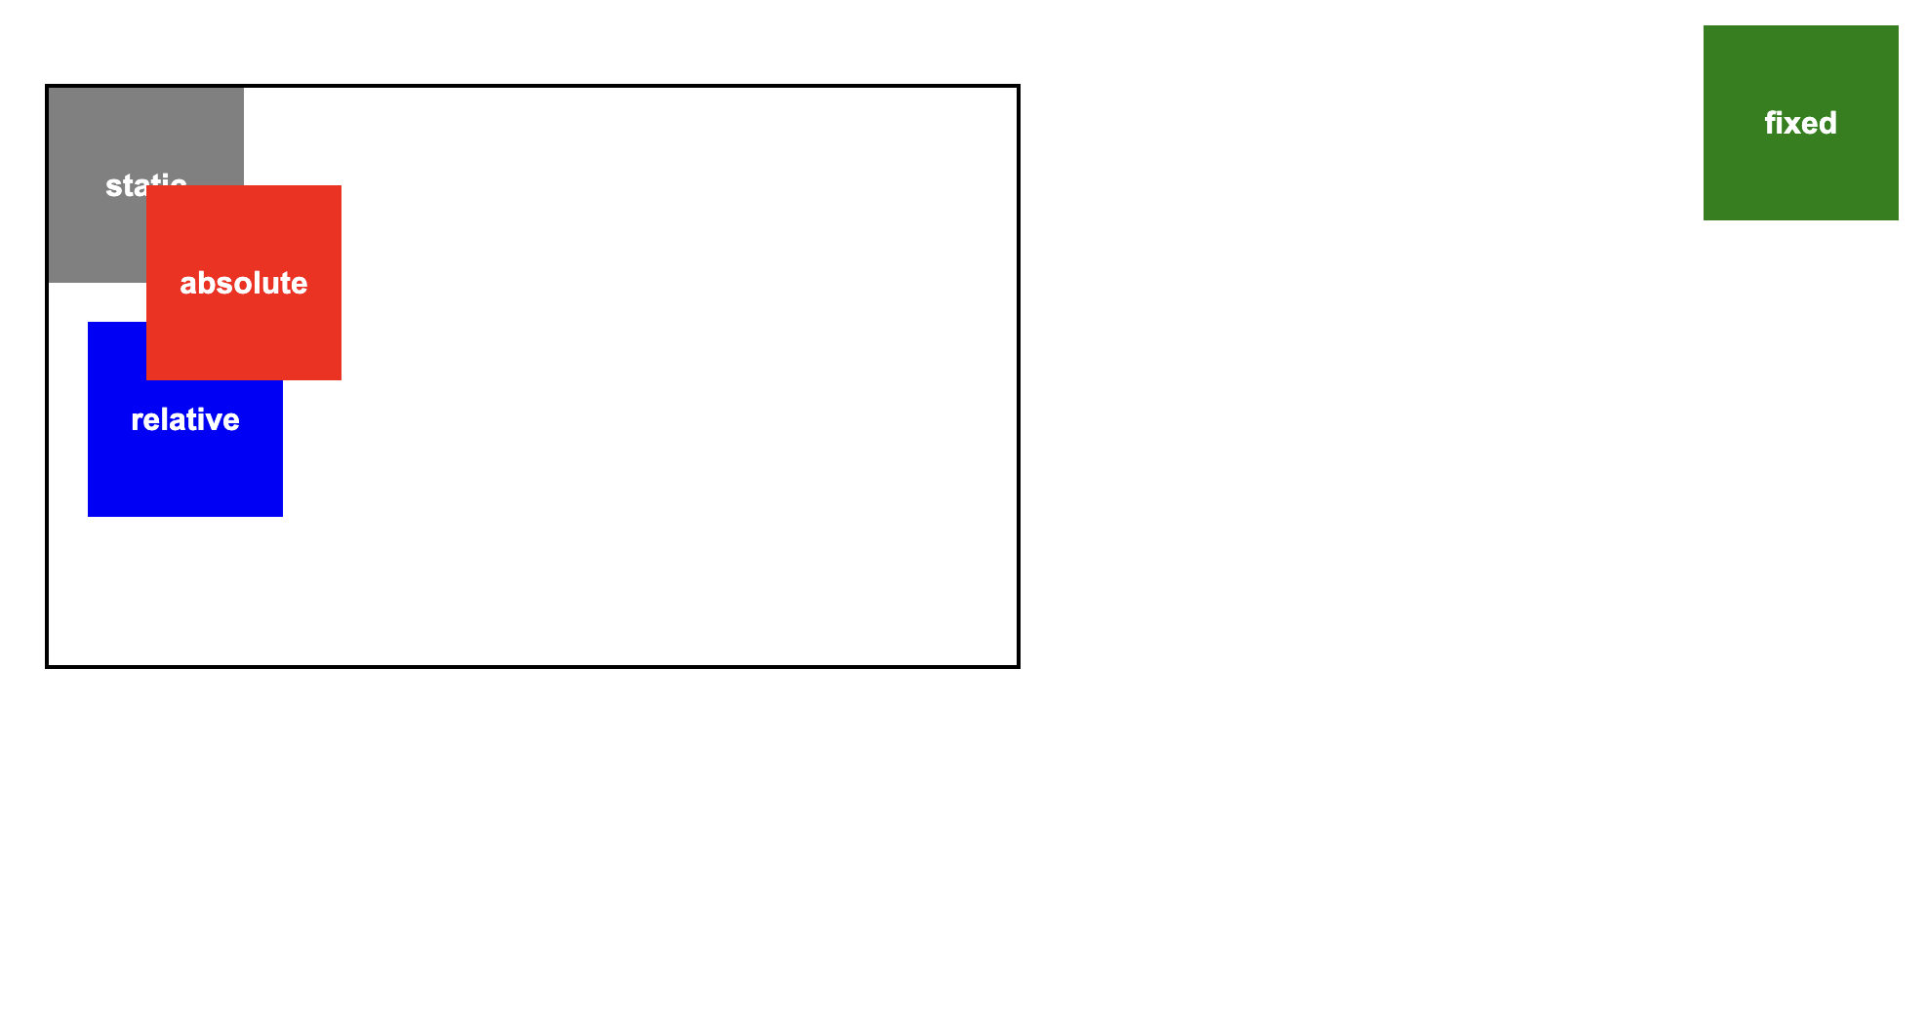
Position
실습 3
힌트) 우선, 부모 container를 만들어주세요!
Class를 부여해주세요 그리고 각각의 position 속성을 줘 가면서 움직여보세요.

Slide 16
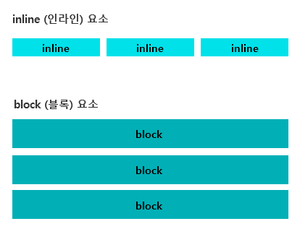
Flex box
Block요소 vs inline요소 (리마인드)
Block 요소: 한 줄 전체 차지 (예: <div>, <p>, <h1> ~ <h6>)
Inline 요소: 내용만큼 차지 (예: <span>, <a>, <strong>)

Slide 17
Flex box
Flex box
Flex box 를 사용하는 이유
inline-block은 Responsive Design(반응형 디자인) 을 지원하지 않음
이를 위해 Flexbox가 필요!
=> 편안한 ui 를 제공하기 위해 필수적임

Slide 18
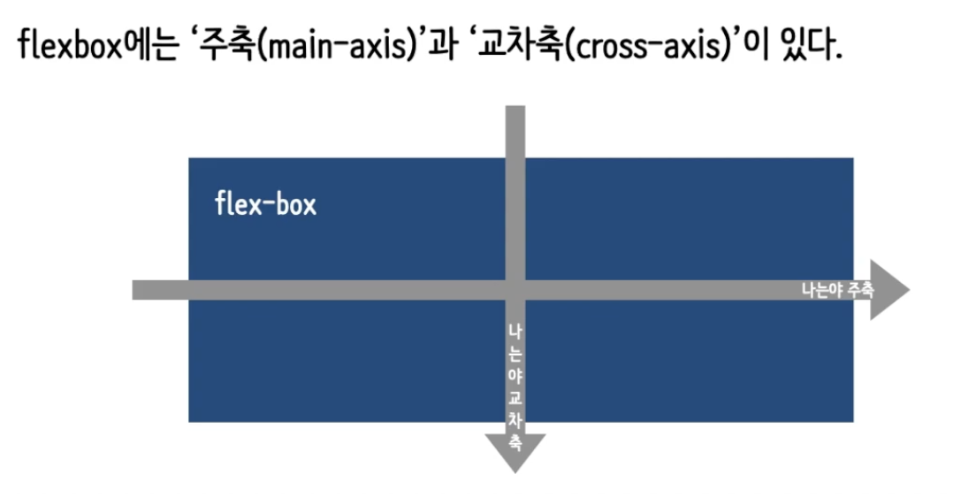
Flex box
Flex box
Flex box 의 주축과 교차축 주축은 flex-direction 속성을 사용하여 결정
row
row-reverse
column
column-reverse

Slide 19
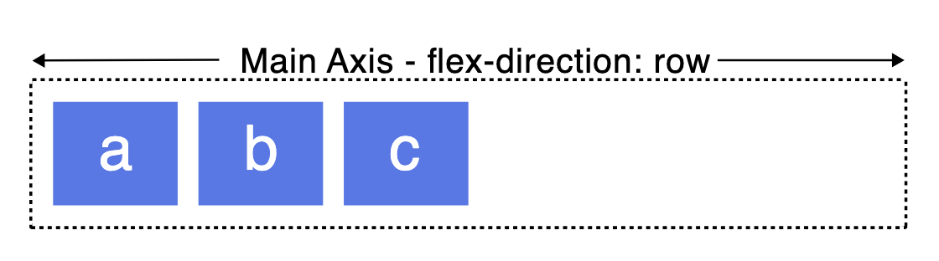
Flex box
row , row-reverse
주축이 inline 방향으로 행을 따라감

Slide 20
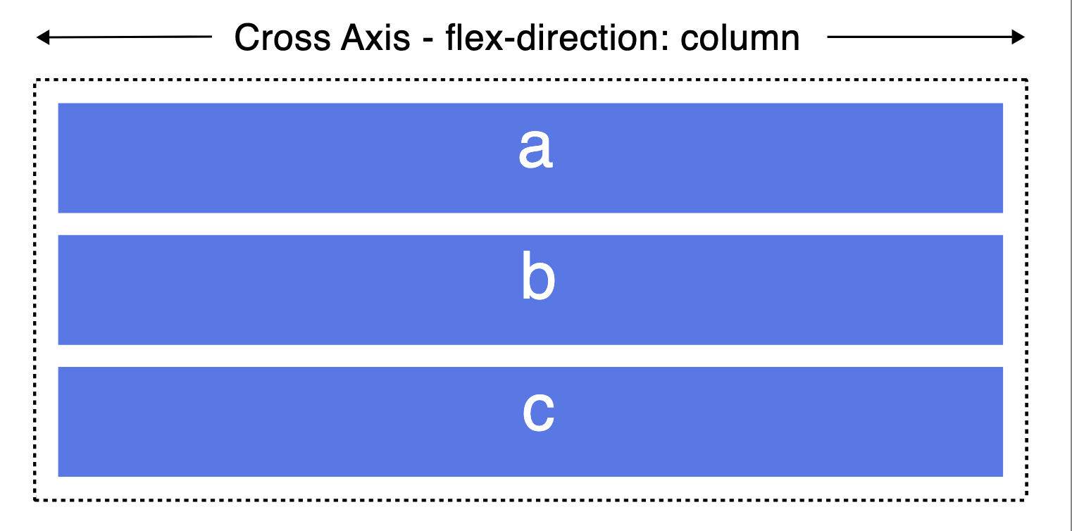
Flex box
column , column-reverse
주축이 페이지 상단에서 하단으로 블록방향을 따름

Slide 21
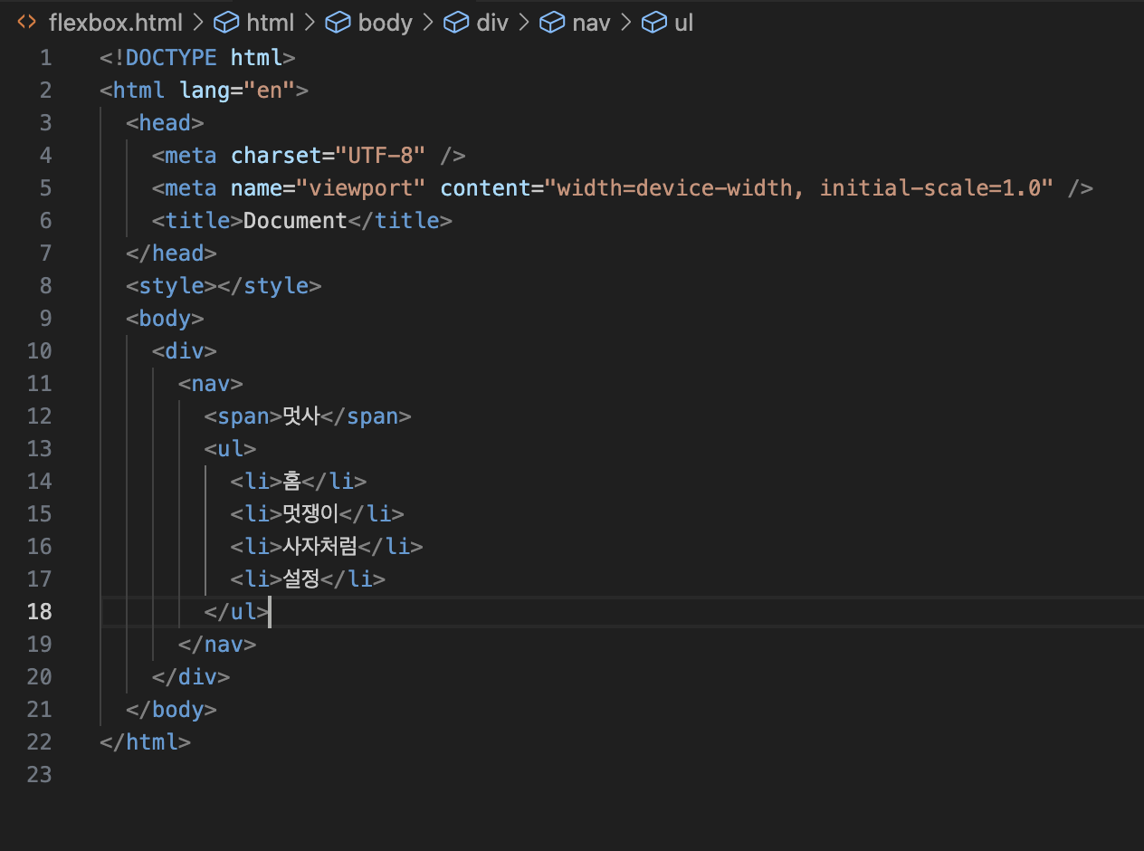
Flex box
실습 3
힌트 :
flex 를 사용할 것
flex – direction 을 줄 것
margin, padding 등을 적절히 사용하여 이쁘게 만들 것
list-style : none 을 주시면 기본 list style 이 사라집니다
Navigation 바는 링크 이동을 위한 바 입니다.
++ 이동을 하기 위해 무엇을 해야할 지 고민해보세요

Slide 22
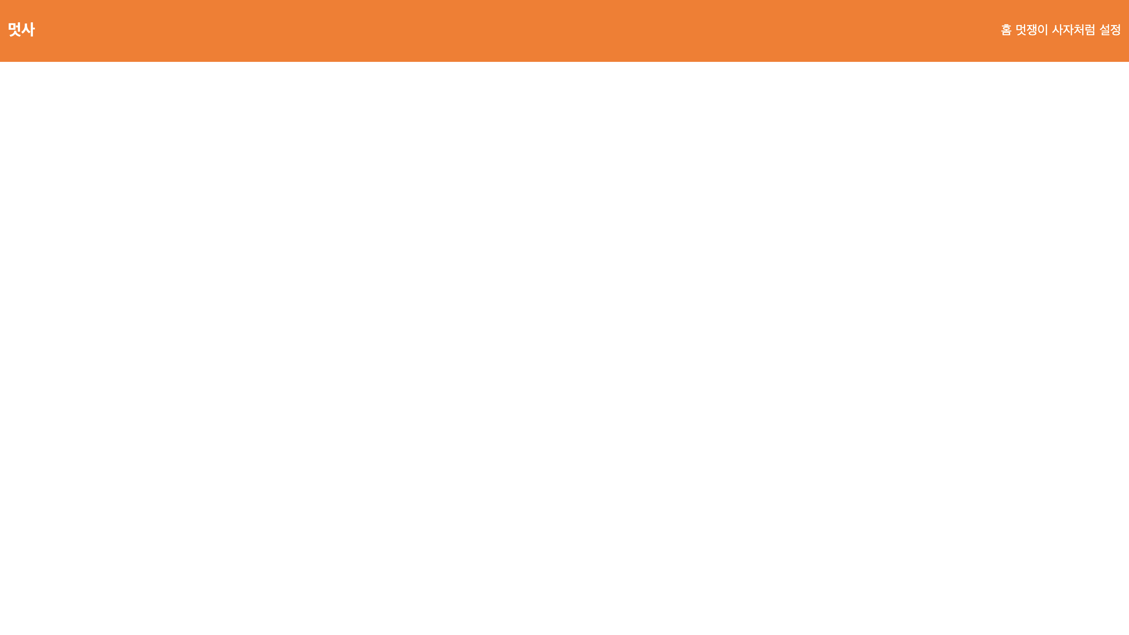
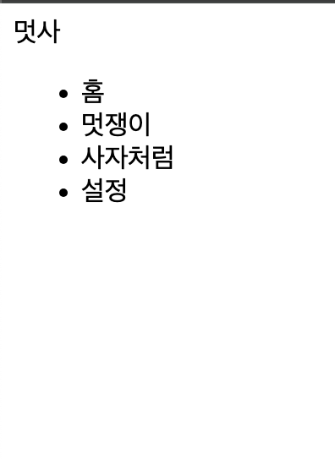
Flex box
결과 화면

Slide 23
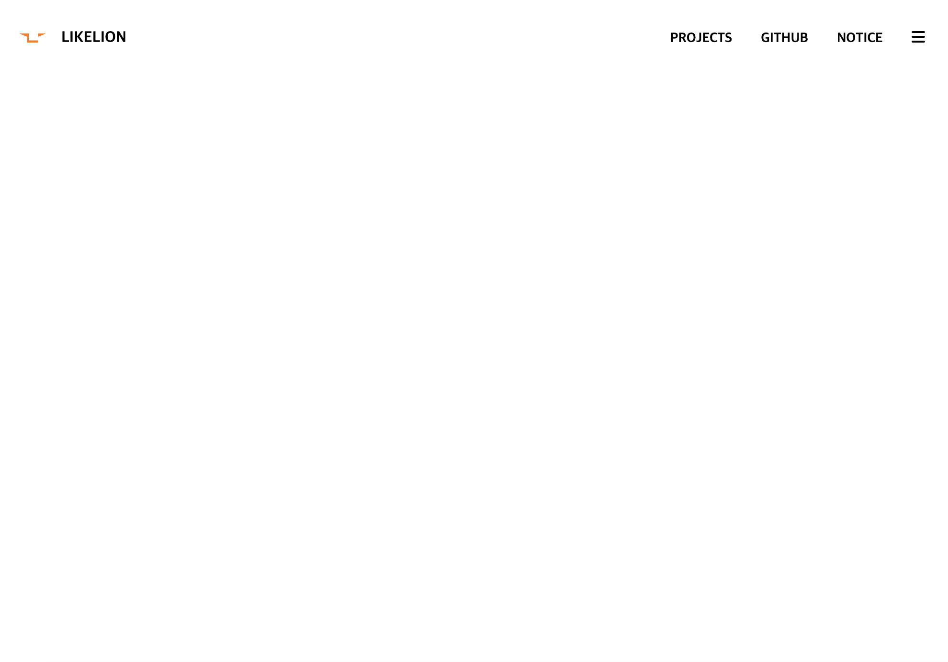
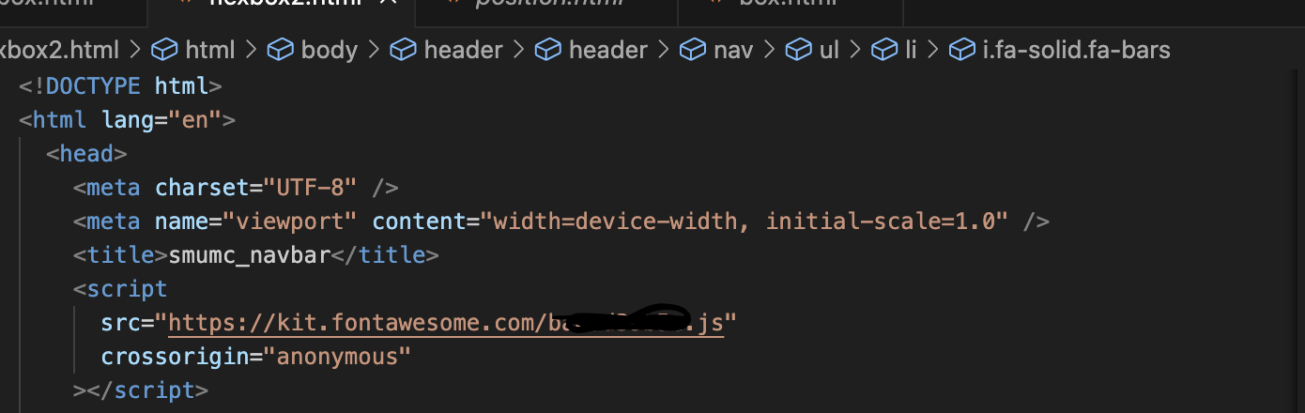
Flex box
이쁘게 만들기..
아이콘은 font-awesome 사이트 참고

Slide 24
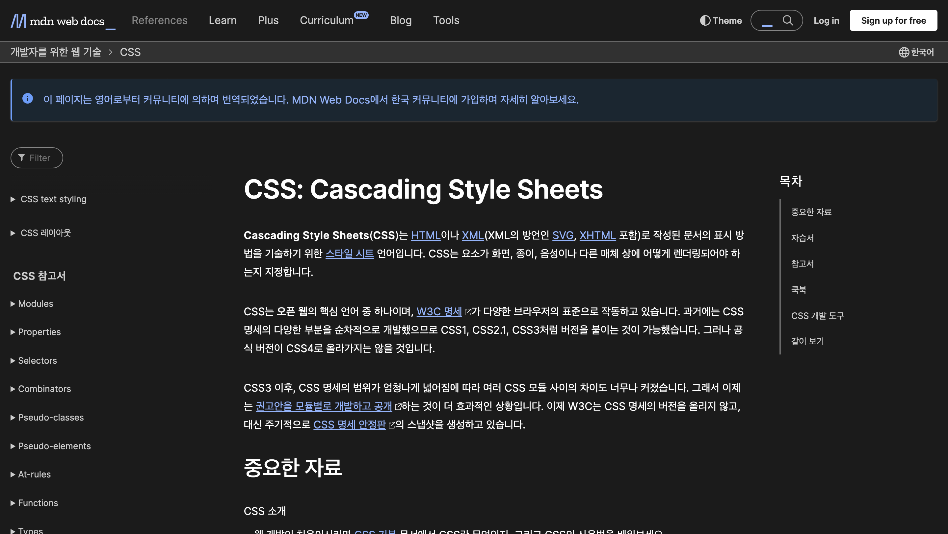
Flex box
마무리 및 과제 공지
기한 : 다음 세미나 전 23시 59분까지 세미나 후 실습 코드들 보내 드리겠습니다

Slide 25
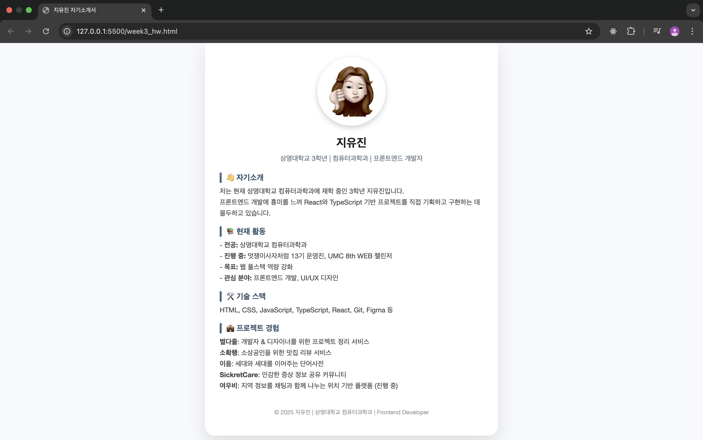
Flex box
마무리 및 과제 공지

Slide 26
프론트엔드 3주차 세미나
감사합니다

